Slide 1



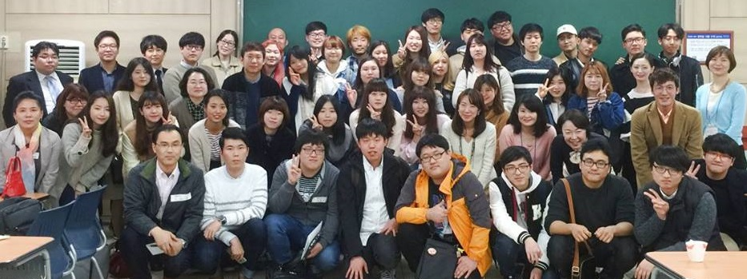
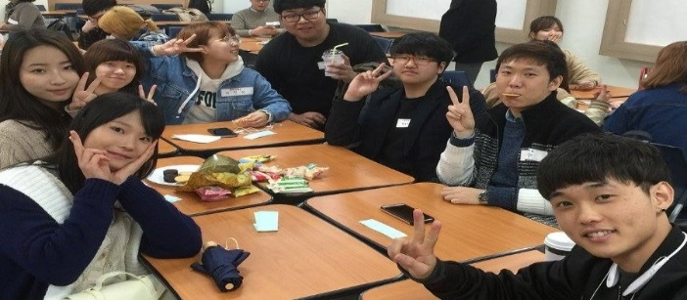
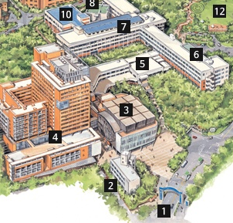

2017년
학생디베이트교류회 in 서울
초보자
대상
＂일본어＂라는 같은 목표를 가진 여러 대학의 학생들과 교류하면서 디베이트 공부를 합시다. 대회 참가 경험이 있는 학생들의 인터뷰시간도 있으니, 많은 참여 바랍니다.
ディベートって何だろう？
どんなことするのかな？
✤ 날짜：5월13일（토）
✤ 시간：14：00～17：00
✤ 장소：가톨릭대학교 성심교정(부천)
니콜스관❼ N110호실
✤ 접수방법：debate.seoul@gmail.com
(학교,대표자,참석인원을 적어서 메일로 신청）
✤ 신청마감：5월10일（수）
✤ 참가비무료(저녁식사는 희망자만(각자부담))
✤ 프로그램 내용
❖ 아이스브레이킹
❖ 디베이트와대회설명
❖ 도전! 디베이트 연습 등
가톨릭대학교 성심교정 캠퍼스 MAP
오시는 길
지하철1호선(시외버스88번) 역곡역에서 도보10분
(역곡역 (북쪽광장)에서 마을버스 도 있습니다)
니콜스관은 그림지도 7번건물입니다.
HP: http://nihongodebate.wixsite.com/korea FB:https://www.facebook.com/KoreaJapanDebate

